Slide 1

まなびの広場７
この解き方・答えは
正解にならないの
なんで？？

Slide 2
学習指導要領をもとに
「主体的・対話的で深い学び」の視点に立った授業改善を行うことで、学校教育における質の高い学びを実現し、学習内容を深く理解し、資質・能力を身に付け、生涯にわたって能動的（アクティブ）に学び続けるようにすること

Slide 3
学習指導の流れ
① 基本の知識を身につける
② 問題の内容を理解し①をもとに解き方
を生徒自ら主体的に考えさせる
③ 生徒が発言した異なる解法を理解して
対話的な学びをを展開させる
④ 他人の発想を学ぶことによって
深い学びに発展させる

Slide 4
割合の問題

Slide 5
７００円の３割はいくらですか？
公式の
「全体の量×割合＝一部分の量」にあてはめて
700×0.3＝210 210円
これに必要な基本的な知識とは
１割とは10等分したうちの１こ分
700円の1割は70円なので
70×3＝210 210円

Slide 6
2億円は50億円の何%になりますか
公式の
「一部分の量÷全体の量＝割合」にあてはめて
2÷50＝0.04 0.04×100＝4 4％
これに必要な基本的な知識とは
何％とは100％の中でどれだけ占めているか
50億のうちの2億なら、100億のうちの4億だ
2×2＝4 4％

Slide 7
この8人は，学級全体の人数の25％
にあたります。学級全体の人数は
何人ですか。 平成24年度Ａ８
公式の
「全体の量＝一部分の量÷割合」にあてはめて
8÷0.25＝32 32人 この式の意味分かる人いる？
これに必要な基本的な知識とは
25％は100％を4等分したうちの１こ分
8×4＝32 32人

Slide 8
お小遣いの3割を使って600円の図鑑を買いました。お小遣いは何円持っていましたか？
公式の
「全体の量＝一部分の量÷割合」にあてはめて
600÷0.3＝2000 2000円 この式を説明できる？
これに必要な基本的な知識とは
１割とは10等分したうちの１こ分
1割分のお小遣いは 600÷3＝200
お小遣い10割分は 200×10＝2000

Slide 9
面積の問題

Slide 10
ひし形の面積を求める式は？
平成24年度Ｂ３（１）
公式の
「対角線×対角線÷2」にあてはめて
6×10÷2
これに必要な基本的な知識は、面積とは、
単位の正方形の個数を要領よく数えれば良い
6×10÷8×4，10×３，10×3÷2×2
どの考え方でも正解ですね！

Slide 11
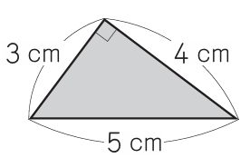
直角三角形の面積は何cm ですか。
求める式と答えを書きましょう。
令和3年度2
2
公式は「底辺×高さ÷2」と習っています
底辺をどこにしても構いません
5cmを底辺と考えると、高さが分かりません
高さを上下と教わっている子供は困りますね
必要な知識は、長方形の面積の半分になることです勿論、底辺と高さのどちらを前に書いても正解です

Slide 12
小学校の先生
公式は直径×3.14
中学校の先生
公式は 2πr
子供
中学校へ行ったら
かける順番が変わる？
どんな順番でかけても
正解です

Slide 13
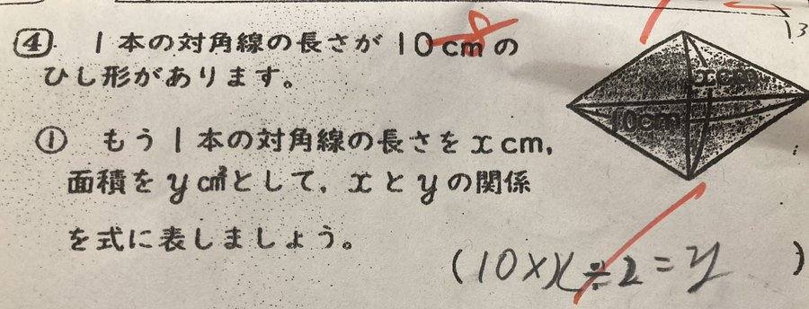
小学校の先生
公式は「対角線×対角線÷2」だが
対角線をたて×よこで計算してないからバツ
子供
三角形の面積「底辺×高さは÷2」は
よこ×たて で計算してるよ

Slide 14
速さの問題

Slide 15
朝15分間歩いた道のりは500mでした
歩いた時速を求めましょう
ある先生は、
まず分速を求めてから時速を求めると答えました
分速は公式「速さ＝道のり÷時間」にあてはめて
500÷15＝33.333…
時速に直すと 33.333×60＝1999.98
時速1999.98m

Slide 16
朝15分間歩いた道のりは500mでした
歩いた時速を求めましょう
これに必要な基本的な知識とは
時速は「1時間に何ｍ進むかを表している」
1時間は60分なので
15分を4倍すれば60分になります
なので 500×4＝2000 時速2000m

Slide 17
500mを7分間で歩く速さで歩き続けると
1000mを歩くのに何分間かかりますか？
令和3年度全国学力調査算数１の(2)より
これに必要な基本的な知識とは
道のりが2倍になったら、
かかる時間も2倍になるということ
なので、7×2＝14 14分間かかる
まさか、500÷7で分速を出しませんよね
Notes:
良い問題がありました。500÷7ができないようにしてあります。分速を求めないで解くという考え方です。

Slide 18
時速100kmで走るチーターがいます。
このチーターは100mを何秒で走りますか。
四捨五入で、小数第１位まで求めましょう。
指導書わくわく算数５ 第２部詳説 別冊３ コピー資料集たしかめテスト１７より
指導書の解説では、まず秒速を求めています。
100000÷60÷60＝27.77m
四捨五入して(秒速)27.8m
100÷27.8＝3.59 答え約3.6秒とある
Notes:
公式を2回使っています。距離÷時間で秒速を出し、距離÷速さで時間を求めています。

Slide 19
時速100kmで走るチーターがいます。 このチーターは100mを何秒で走りますか。
1時間＝60分＝3600秒なので
100km＝100000mを走るのに3600秒かかっている
100mは100000mの1/1000の距離なので
時間も3600秒の1/1000の時間になる。
したがって、3600÷1000＝3.6(秒)ピッタリ

Slide 20
どちらの方法で時速を秒速に直すかは児童にもよるため，四捨五入して求める方法も残しておきたいと思いますが，指導書の改訂時には先生にご指摘いただいた解答も掲載するようにいたします。
指導書の解説は、公式を２回使って3.6秒を求めています。まず秒速を求め、その秒速を使い、時間を求めています。
私の解法は、秒速を求めることはしていません。
例えば距離が半分になれば、時間も半分になるということに気がつくことが大切です。すぐに公式、公式と考えていると、内容を頭で理解しようとしなくなります。

Slide 21
かけ算のかける順番

Slide 22
１週間は７日間です。
３週間では何日ありますか？
先生
１週間は７日ずつあるので ７日ずつ×３
Ａさん
各曜日は３日ずつあるので
３日ずつ×７じゃだめなの？

Slide 23
□÷9＝7
□にあてはまる数を求める式を書きなさい
先生 □＝7×9
「□個のおはじきを 9 人で分けたら
7 個ずつ配れた」という問題を考えたよ
Ｂさん □＝9×7
私は「□個のおはじきを 9 個ずつ配ったら
7 人に配れた」という問題を考えたわ

Slide 24
正三角形の一辺の長さをx cm，周の長さをy cm とするとyはxに比例する。この関係を式に表しなさい
先生 「決まった数」が３となるので
y＝３×x が正解です
Ｃさん あれ？「一つ分の数」が x だから
y＝ x×３が正解じゃないの？
今までと変わったの？

Slide 25
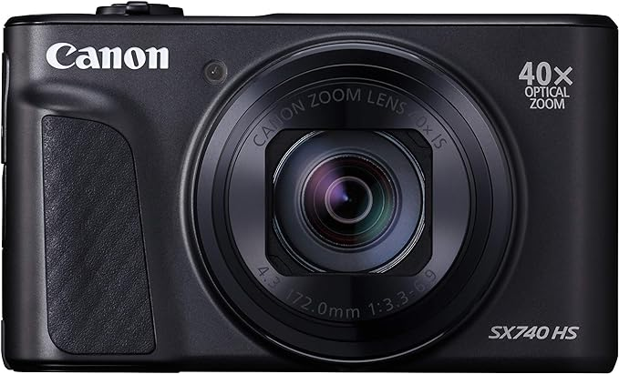
3ｍの40倍を求める式は？
先生 3×40だね
Ｄさん あれ？カメラには40×と書いてあるよ
量販店の宣伝板も40×だよ

Slide 26
200円の品物を3つ買ったらいくらになる？
先生 200×3＝600だね
Ｅさん あれ？レシートには
3個×＠200と書いてあるよ
Ｆさん 領収書は個数×単価になっている
これは商法で決まっているらしい

Slide 27
等式と計算式の区別がついていない？

Slide 28
カードが□まいあります。弟に26まいあげたので、のこりは44まいになりました。
子供 □－44＝26
先生 □－26＝44
等式の書き方は１通りではありません

Slide 29
先生 ４×〇＝△
子供 〇×４＝△
△÷〇＝４
４＝△÷〇
△÷４＝〇
〇＝△÷４
△＝４×〇
△＝〇×４
良い業者テストには、解答に
「など」がついていますね

Slide 30
業者テスト・問題 模範解答が間違え！ 問題の意味が不明！

Slide 31
⑪9÷0＝０にマルが付いているのに
？のマークは教師が書いたのか。
教師もおかしいと思ったが、
模範解答には異議を唱えられない
自分に自信がないのか
業者テストは
いかに適当に問題が作成されているかが分かります
０で割ることはできないという内容は
小学生も学習しています

Slide 32
展開図を見て立体の名前を書きましょう
生徒の答え
立体ができない
先生の答え
四角柱

Slide 33
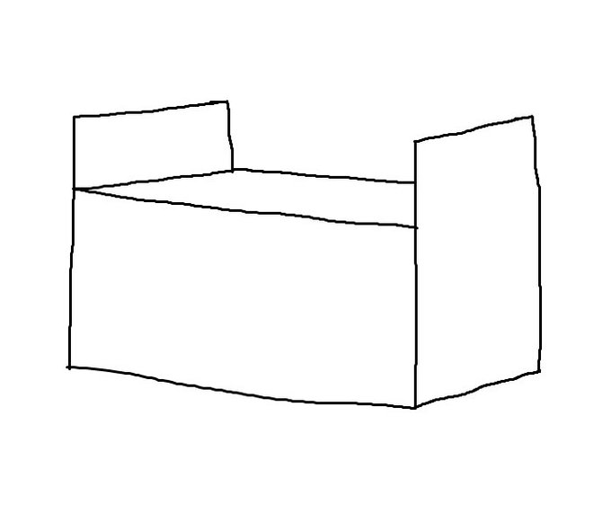
展開図を見て立体の名前を書きましょう
図を見やすく書きました
図には書き込みがありました
幅が同じに見えるので
4，4と書いてありました
4
4
赤線の長さが等しくない！
実際に組み立てると
Notes:
業者テスト作成者のレベルが低く、四角柱の展開図も正確に書くことができない。生徒の観察眼は素晴らしい。問題は先生が気がつかずにバツにしていること。最低でも、この生徒の答えで気がつかなければならない。

Slide 34
展開図を見て立体の名前を書きましょう
業者テスト作成者のレベルが低く、四角柱の展開図も正確に書くことができない。
生徒の観察眼は素晴らしい。
問題は先生が気がつかずにバツにしていること。
最低でも、この生徒の答えで気がつかなければならない。
4
4

Slide 35
辺の長さが6cm，3cm，3cmの二等辺三角形を
かきましょう。という問題がありました！
これ、私の小学校でも使われてたんですけど、問題の間違いが多くて途中から違うプリントになりました…w

Slide 36
子供の自由な発想についていけない解答

Slide 37
子供の自由な発想についていけない解答

Slide 38
言葉遣いだけで何算？ その場合だけに あてはまる約束です

Slide 39
先生：「ぜんぶで」はたし算ですね
Ａさんは、鉛筆を５本持っています。
新しく鉛筆を３本買ってもらいました。
Ａさんの持っている鉛筆は、全部で本ですか。
Ｂさんは、毎朝バナナを２本食べます。
一週間で食べたバナナは、全部で何本ですか。

Slide 40
先生：「多くなる」はたし算ですね
昨年は、さといもが ５kg 収穫できました
今年は、昨年よりも２kg 多く収穫できました
今年の収穫量は何kgですか
今日、仕入れた野菜は５kg でした
今日は、昨日より３kg 多く仕入れました
昨日は何 kg 仕入れましたか

Slide 41
先生：「あわせて」はたし算ですね
Ａさんは、５冊本を持っています。
Ｂさんから３冊本をもらいました。
Ａさんの持っている本はあわせて何冊ですか。
ケーキとパンがあわせて10個あります。
ケーキが3個のとき、パンは何個ですか。

Slide 42
自ら学び 共に育つ
基礎・基本を身につける
自ら進んで学習できる子どもに
主体的・対話的で深い学びができる
主体的・対話的で深い学びができる

Slide 43

まなびの広場７
この解き方・答えでも正解でしょ!!

